Slide 1

ALUR METODE USULAN: STAGE 1 – STAGE 3
Penilaian keparahan OA lutut berbasis anatomi: lokalisasi sendi, memory bank per lokasi, OA sintetis, dan DRA-OA
PENGOLAHAN CITRA DIGITAL
RETNO ANJARWATI | 6025251001

Slide 2
Gambaran besar metode usulan
STAGE 1 · skor anomali awal (kode usulan)
(1) Anatomi lutut
lokalisasi +
penyejajaran
(2) Memory bank K1C
bank normal + KL2 + KL3
per lokasi
(6) Fusi skor
rata-rata z(K1C)
dan z(DRA-OA)
→ skor Stage 1
(3) Penambangan taji
taji asli dari
pool 150 OA
(4) Sintesis OA
taji + penyempitan
celah, grade 1–4
(5) DRA-OA
kepala S, P, R
(dilatih)
STAGE 2 – 3 · main.py Belton (tidak diubah, --train_ss 0)
Skor Stage 1
10 seed, format file Belton
Stage 2
pseudo-label dari skor
+ filter CLIP
Stage 3
DCRL iterasi 1 → 2
+ prediktor parah
FINAL
skor keparahan
2

Slide 3
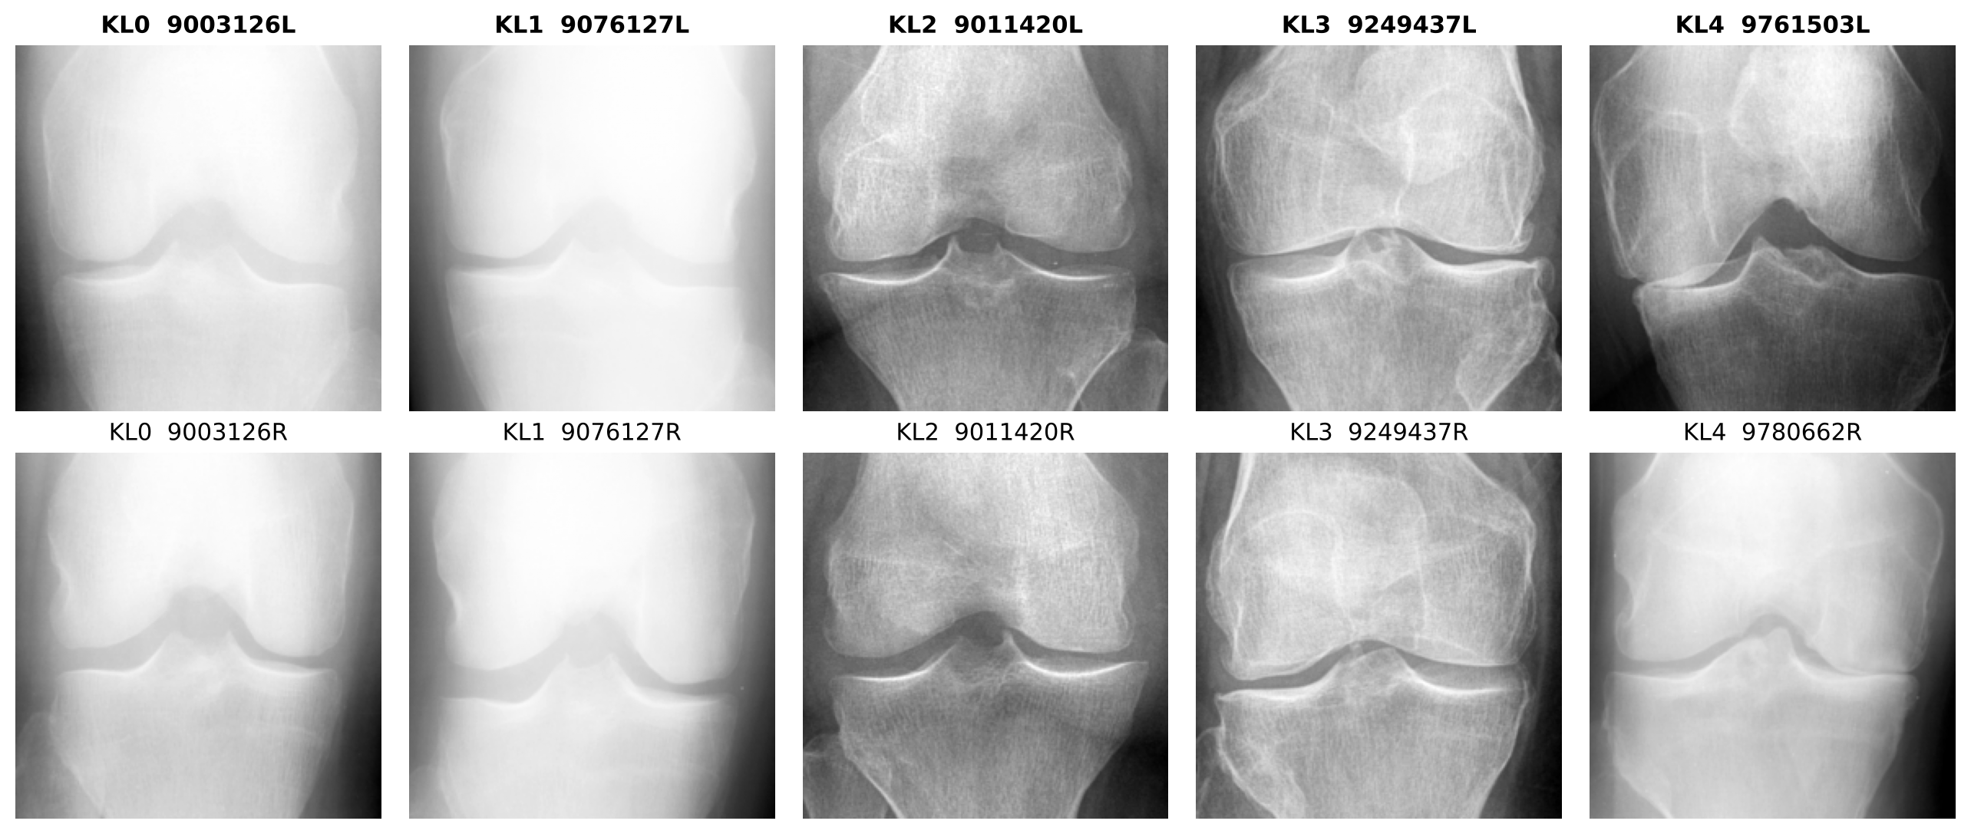
Data dan label yang dipakai
Isi dataset
Radiograf lutut AP, grayscale, 224×224 piksel (dataset Chen/OAI).
Folder train/ val/ test/, subfolder 0–4 = grade KL.
Nama file berakhiran L/R = lutut kiri/kanan; dipakai untuk menentukan sisi medial.
Label per seed
30 KL0 dari daftar Belton (meta/train_seed_<seed>.csv).
30 OA: 15 KL2 + 15 KL3 dari pool 150 OA (make_oa_pool.py).
10 seed Belton: 1001, 138647, 193, 34, 44, 71530, 875688, 8765, 985772, 244959.
Kenapa KL? Skala Kellgren–Lawrence dinilai dari dua tanda: penyempitan celah sendi (JSN) dan osteofit (taji tulang) di tepi sendi. Seluruh metode diarahkan untuk melihat dua tanda ini.
3

Slide 4
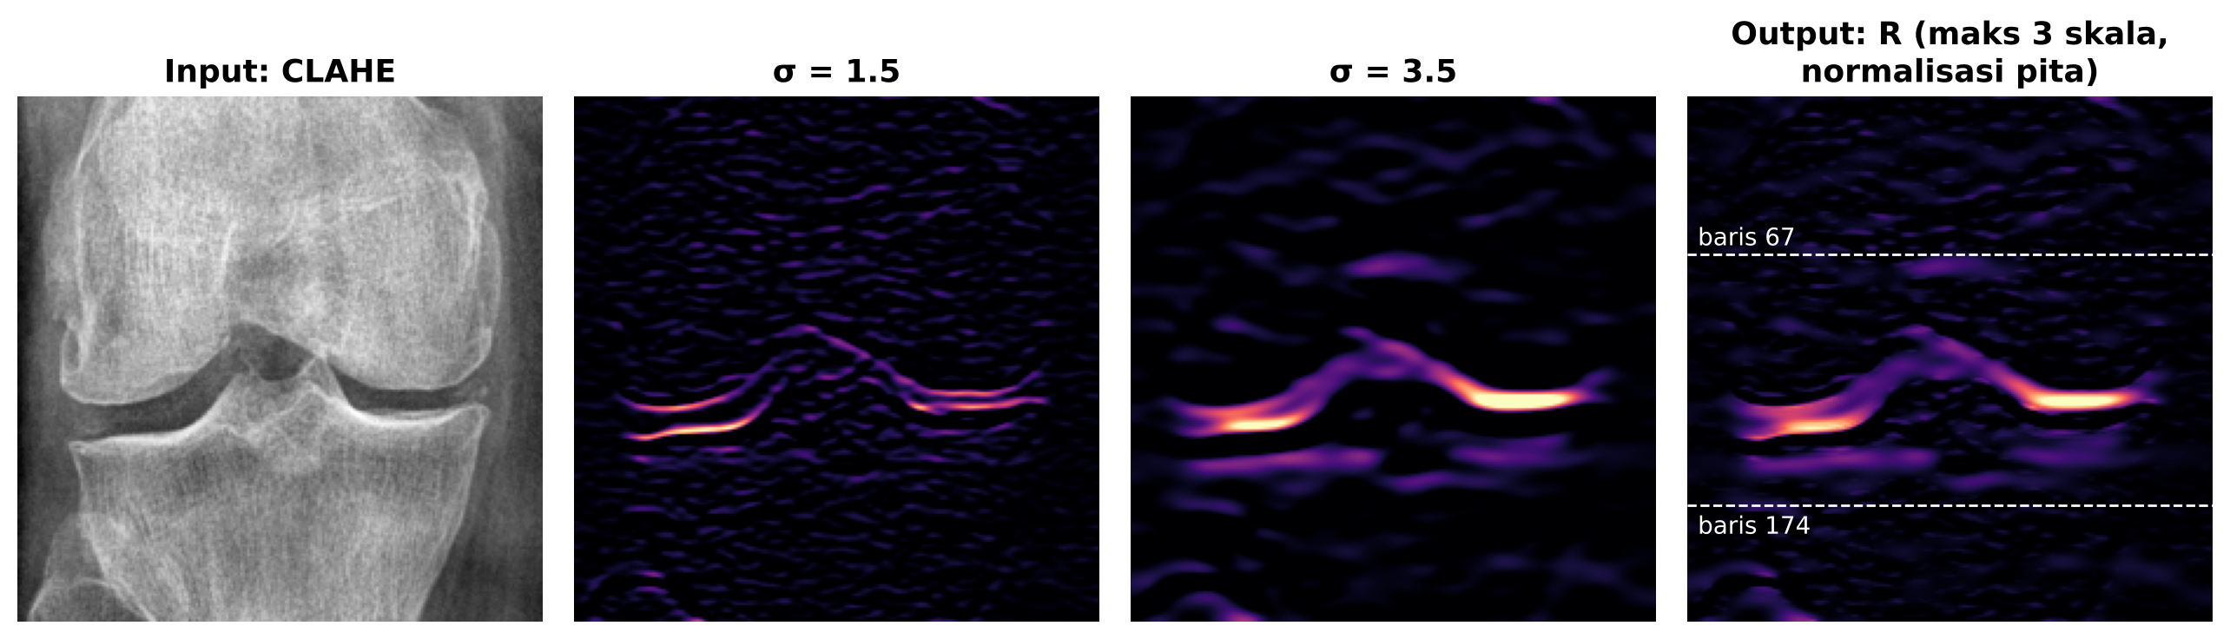
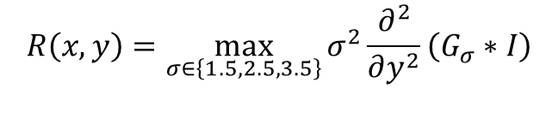
Filter lembah: menyorot celah sendi
Ide
Celah sendi = pita gelap mendatar di antara femur dan tibia yang terang. Dilihat dari atas ke bawah, intensitasnya membentuk "lembah", dan lembah memberi turunan kedua yang positif besar.
$$R\left(x,y\right)=\max_{σ∈\left\{1.5,2.5,3.5\right\}}{σ^{2}}\frac{∂^{2}}{∂y^{2}}\left(G_{σ}∗I\right)$$
7

Slide 5
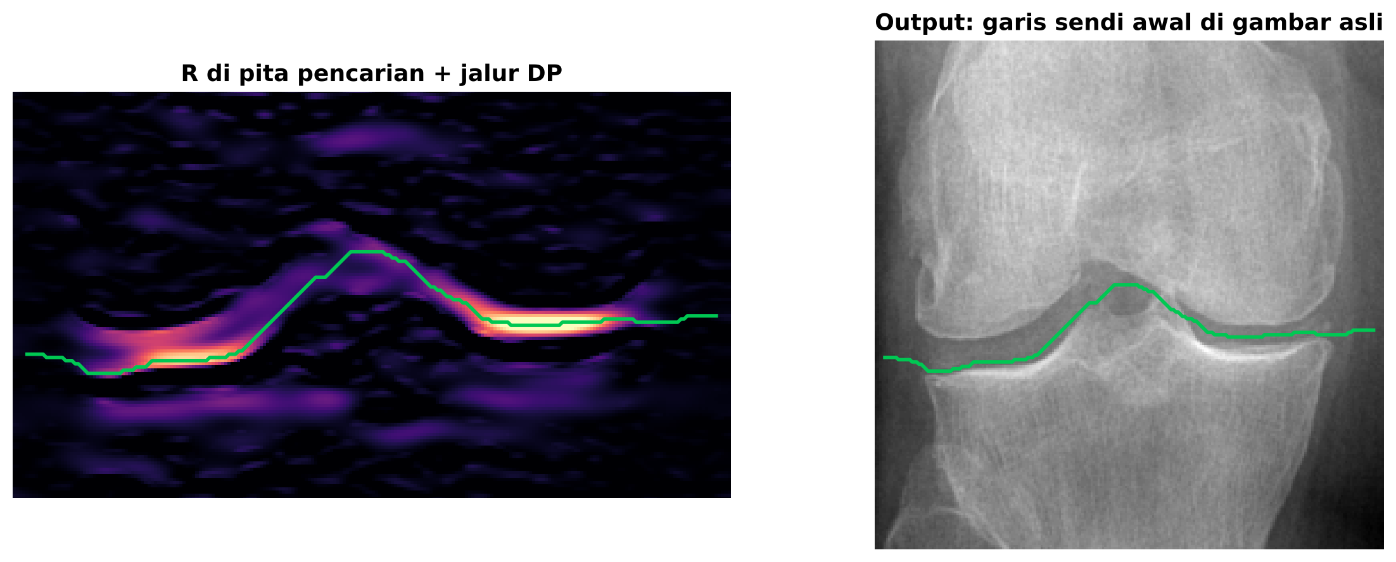

Langkah 3 · Dynamic programming: menarik garis sendi
Cara kerja
Dicari satu jalur kiri → kanan yang melewati nilai R sebesar mungkin.
Tiap kolom hanya boleh naik/turun maks. 1 piksel.
Setiap belokan dikurangi penalti λ = 0.08.
Jalur awal dicari selebar gambar (kolom 4–220) untuk memperkirakan baris sendi.
$$C\left(y,x\right)=R\left(y,x\right)+\max_{d∈\left\{−1,0,1\right\}}\left[C\left(y−d,x−1\right)−λ\left|d\right|\right]$$
Baris dengan C terbesar di kolom terakhir dipilih, lalu jalur dirunut balik. Hasilnya garis halus yang mengikuti lengkung plateau tibia, tidak meloncat karena noise.
8

Slide 6
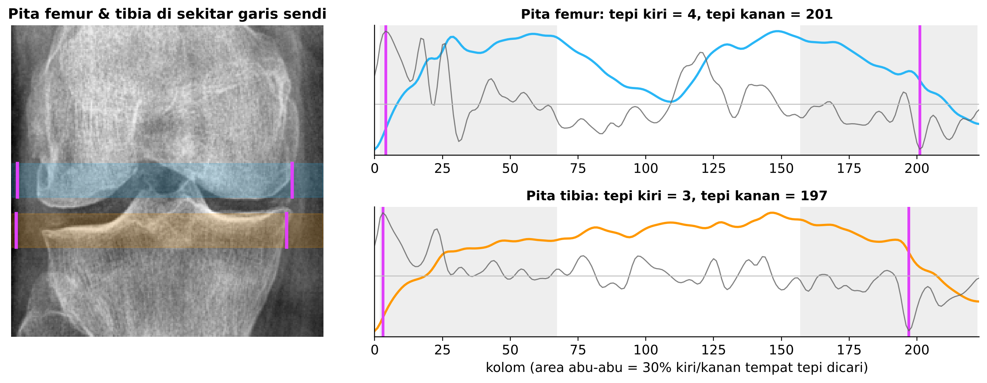
Tepi tulang kiri dan kanan
1. Pita
Femur: baris yc−30 s.d. yc−6. Tibia: yc+6 s.d. yc+30 (yc = median garis sendi awal).
2. Profil & gradien
Intensitas dirata-rata per kolom, dihaluskan (σ = 2), lalu diturunkan.
3. Tepi terluar
Gradien pertama dari batas gambar yang ≥ maks(0.012, 0.5×terkuat). Tidak ada → batas gambar + flag.
10

Slide 7
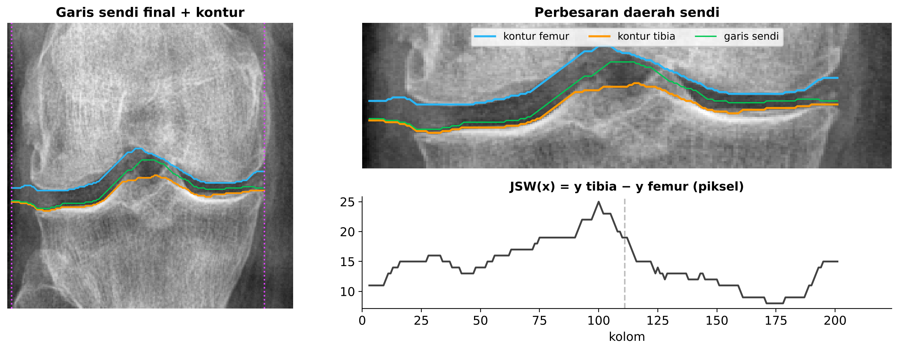

Garis sendi final, kontur femur & tibia, JSW
DP ulang
Garis sendi dicari ulang hanya di antara tepi tulang, supaya tidak terseret jaringan lunak.
Kontur
Femur: −∂I/∂y terbesar 0–14 px di atas garis. Tibia: +∂I/∂y terbesar di bawahnya. Juga dengan DP (penalti 0.15).
JSW per kolom
$$\operatorname{JSW}\left(x\right)=y_{\text{tibia}}\left(x\right)−y_{\text{femur}}\left(x\right)$$
11

Slide 8
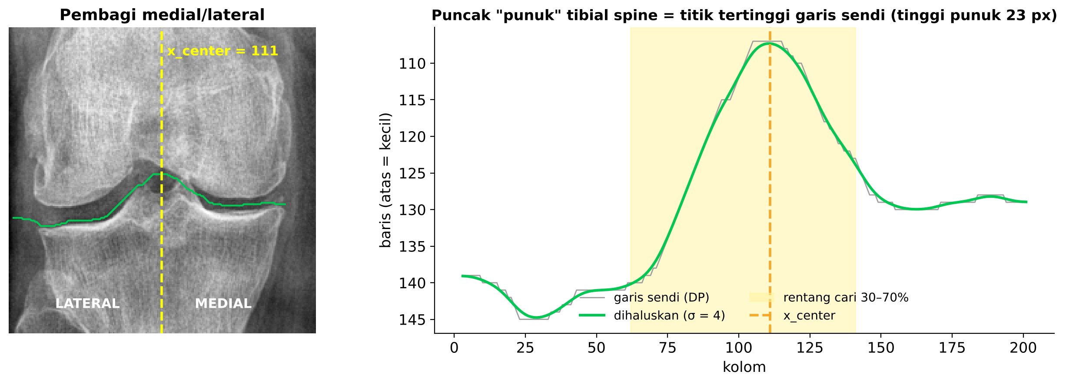
Pembagi medial/lateral dan sisi medial
Puncak tibial spine
Garis sendi dihaluskan (σ = 4). Di 30–70% lebar dicari titik tertinggi (toleransi 2 px). x_center = median kolom-kolom itu. Punuk < 4 px → flag no_hump.
Sisi medial dari nama file
Gambar dataset tidak dicerminkan: lutut R → medial di kanan gambar, lutut L → medial di kiri. Dicek: celah lateral KL0 lebih lebar dari medial (12.0 vs 8.6 px).
12

Slide 9
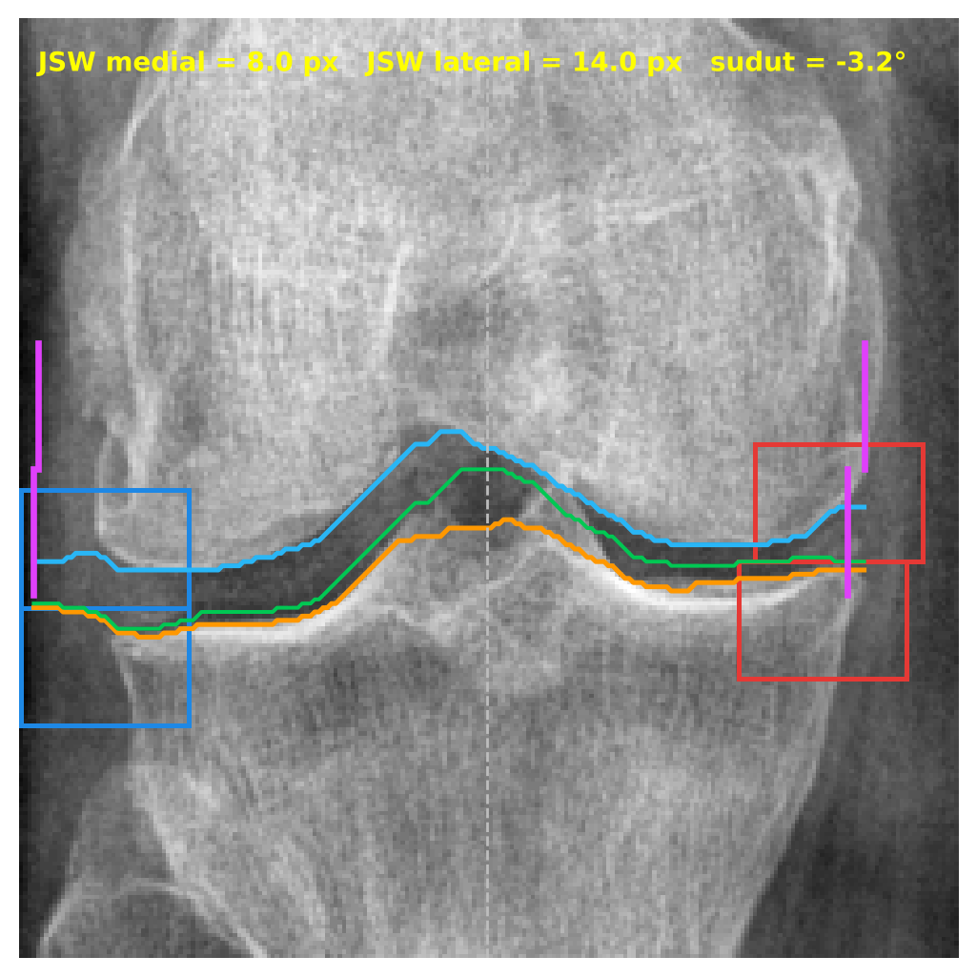
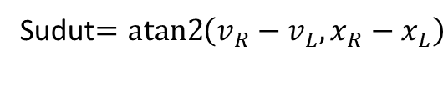
JSW per kompartemen, 4 ROI tepi sendi, sudut
Yang diukur
JSW kompartemen: bagian 20–80% tiap kompartemen; min = persentil 10, juga rata-rata.
ROI 40×28 px di tempat osteofit tumbuh: 14 px keluar dari tepi tulang, 26 px ke dalam; kotak femur di atas garis sendi, tibia di bawahnya.
Sudut$=atan2\left(v_{R}−v_{L}, x_{R}−x_{L}\right)$
Hasil untuk contoh | Nilai
Tepi sendi xl / xr | 3 / 201 px
Ujung garis sendi yL / yR | 140 / 129 px
Pembagi x_center | 111 px
Sisi medial | kanan (lutut R)
JSW medial / lateral (min) | 8.0 / 14.0 px
Sudut garis sendi | −3.2°
13

Slide 10
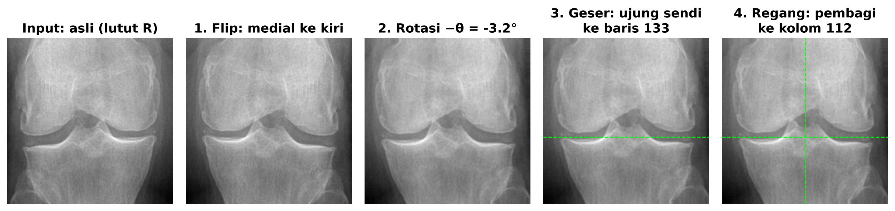
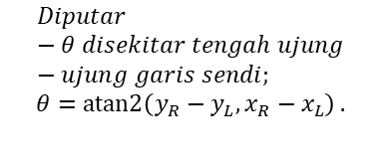
4 operasi menuju kerangka kanonik
1. Flip
Lutut R dicerminkan: x → 223 − x. Medial selalu di kiri.
2. Rotasi
3. Geser
Ujung-ujung garis sendi dipindah ke baris 133.
4. Regang
Regangan horizontal sepotong-sepotong: pembagi ke kolom 112, tepi 0 dan 223 tetap.
$$Diputar−θ disekitar tengah ujung−ujung garis sendi;$$
$$θ=atan2\left(y_{R}−y_{L}, x_{R}−x_{L}\right).$$
17

Slide 11
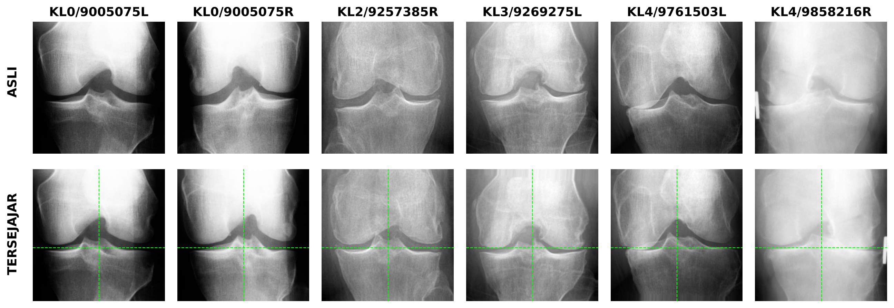
Hasil penyejajaran: semua lutut di posisi yang sama
22 / 44
±0.5 px
0.92 → 1.11
gambar di-flip (semua lutut R)
residu garis sendi (SD)
kontras celah gambar rata-rata (+21%)
19

Slide 12
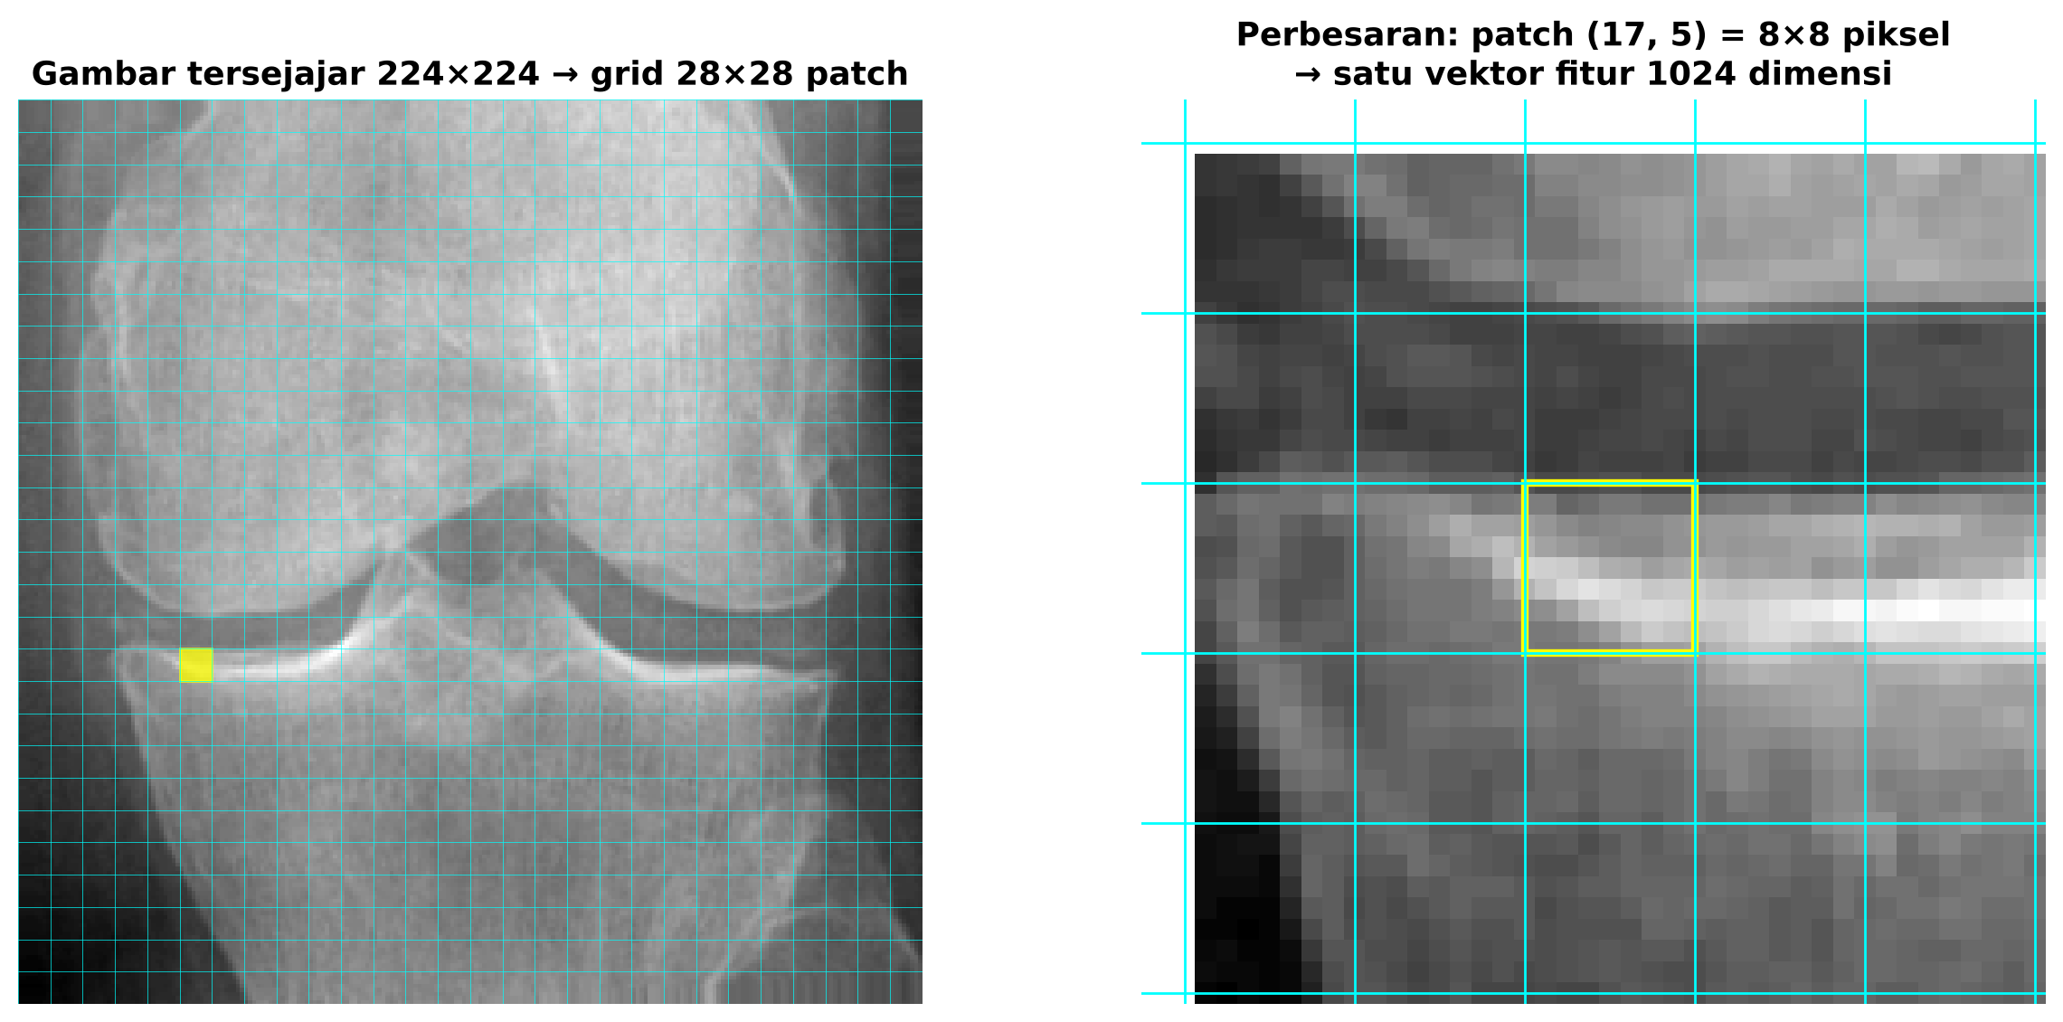
Fitur patch: WideResNet-50, grid 28×28
Input
224×224, 3 kanal,
normalisasi ImageNet
layer2
512 × 28×28
layer3
1024 × 14×14
→ upsample 28×28
Gabung + pool 3×3
1536 → proyeksi 1024
Hasil: satu gambar menjadi 28×28 = 784 patch. Tiap patch mewakili sekitar 8×8 piksel dan berupa vektor 1024 dimensi. Bobot ImageNet dipakai apa adanya: tidak ada training atau epoch di modul ini.
Catatan: peta fitur dan peta skor nyata tidak bisa dibuat di sesi ini (bobot pretrained tidak bisa diunduh), jadi slide Modul 2 memakai gambar tersejajar asli untuk menunjukkan lokasi patch.
22

Slide 13
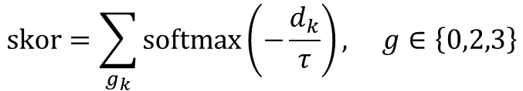
Skor grade per patch (mode expected)
Rumus
τ = 0.1 × rata-rata jarak di patch itu (bebas skala). Patch tanpa referensi OA (di luar pita sendi) diberi skor 0.
Contoh perhitungan (angka ilustrasi)
$$\text{skor}=\sum_{g_{k}}{\operatorname{softmax}\left(−\frac{d_{k}}{τ}\right)}, g∈\left\{0,2,3\right\}$$
Bank | Jarak terdekat d | −d / τ | Bobot
Normal (g = 0) | 4.0 | −10.0 | 0.075
KL2 (g = 2) | 3.0 | −7.5 | 0.918
KL3 (g = 3) | 5.0 | −12.5 | 0.006
Arti
Mirip normal → mendekati 0.
Mirip KL2 → mendekati 2; mirip KL3 → mendekati 3.
Jadi tiap patch mendapat perkiraan grade KL, bukan hanya "normal atau tidak". Ini yang diharapkan menaikkan SRC.
τ = 0.4 → skor = 0×0.075 + 2×0.918 + 3×0.006 ≈ 1.86
Patch ini paling mirip KL2, jadi perkiraan grade-nya mendekati 2.
Patch normal (d₀ = 2, d₂ = 4, d₃ = 5) → skor ≈ 0.00.
Hasil per gambar: peta 28×28 skor grade (maps_<split>.npz).
24

Slide 14
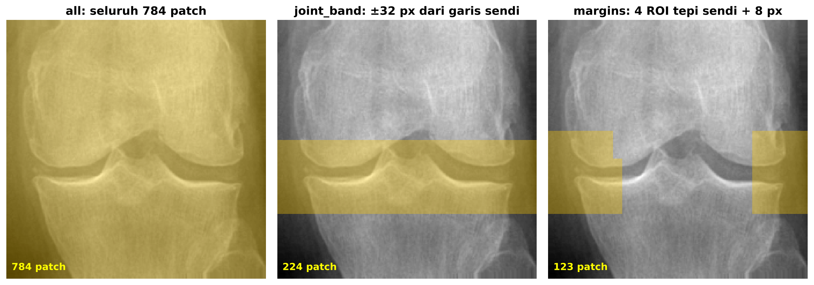
Dari peta 28×28 ke satu skor per gambar
Langkah berikutnya
Kombinasi terpilih disimpan di keputusan_k1.json.
Skor tiap seed dinormalisasi z-score memakai mean/SD skor VAL seed itu.
Split train juga diskor (untuk Stage 2 Belton) dengan leave-one-out per pasien: gambar bank dari pasien yang sama (lutut L & R) diabaikan, supaya tidak "menemukan dirinya sendiri".
Skor test/train K1C tidak dievaluasi sendiri (--hanya_val 1); dipakai untuk fusi.
Region | Agregasi | Keterangan
all / joint_band / margins | max / top3 / mean | 3 × 3 = 9 kombinasi
Dipilih di VAL | pilih = (AUC_KL + SRC) / 2 | rata-rata 10 seed
Kuning = patch yang dipakai. joint_band: ±32 px dari baris sendi; margins: 4 ROI + 8 px.
25

Slide 15
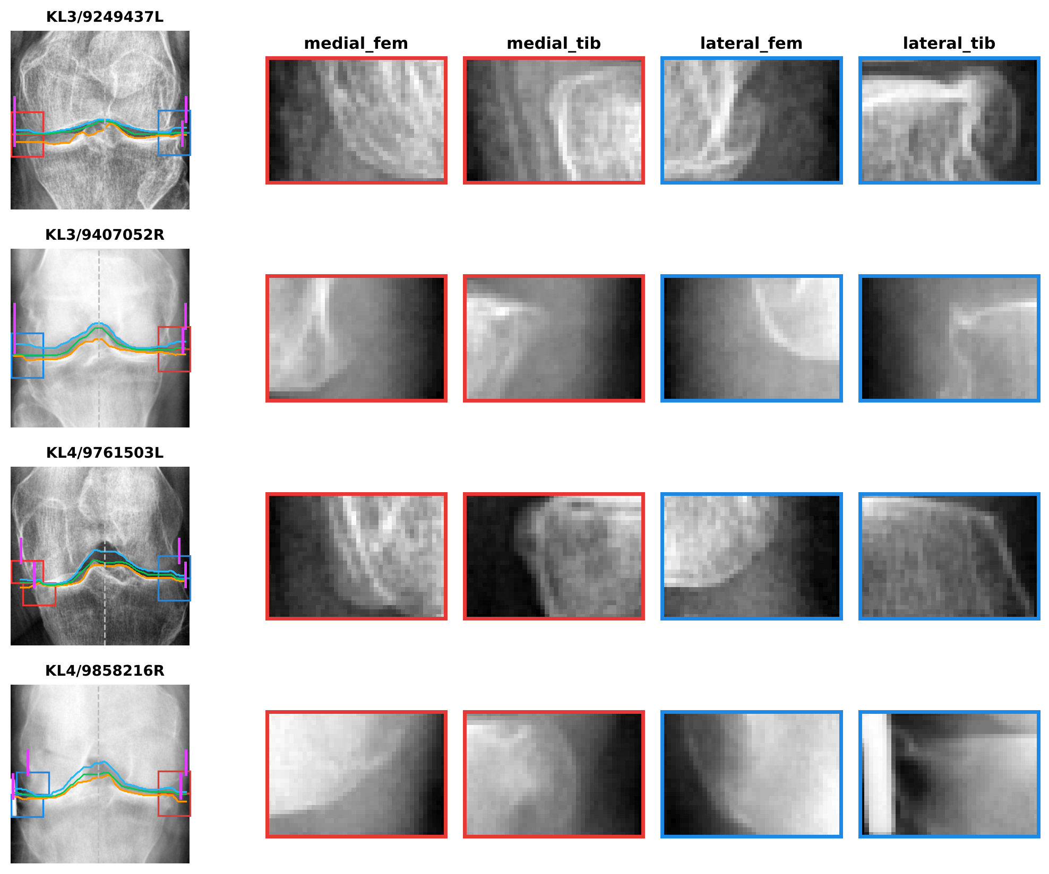
Penambangan taji dari pool 150 OA
1
Peta skor per patch untuk tiap gambar pool OA (mesin dual global C, leave-one-out per pasien).
2
Di tiap ROI diambil sel dengan skor tertinggi.
3
Kandidat bila skornya > persentil 90 skor ROI yang sama pada lutut normal.
4
Aturan kandidat_tonjol: tonjolan tulang melewati tepi > median lutut normal.
5
Disimpan potongan 32×32 + posisi relatif ke tepi tulang & garis sendi.
Hasil run-mu (bank_bersih) | medial fem | medial tib | lateral fem | lateral tib
46 taji dari 34 gambar | 19 | 13 | 8 | 6
Potongan 4 ROI tepi sendi pada radiograf OA asli: tempat taji dicari (bukan hasil tambang).
KL2 = 28, KL3 = 18. Medial lebih banyak, sesuai pola OA lutut.
27

Slide 16
Sintesis OA: dua tanda KL ditempel ke lutut normal
(a) Taji asli
Taji dari bank ditempel di ROI anatomi yang sama (medial_fem → medial_fem), pada posisi relatif yang sama terhadap tepi tulang dan garis sendi; dicerminkan bila sisinya beda. Ditempel dengan Poisson blending; tempelan yang menggelapkan tulang ditolak.
Grade sintetis | Taji | Skala taji | JSN | P(lateral)
1 (~KL1) | 1, samar | 0.7–0.9 | 0% | 0
2 (~KL2) | 1–2 | 0.9–1.1 | 0–15% | 0.15
3 (~KL3) | 2–3 | 1.0–1.25 | 25–45% | 0.2
4 (~KL4) | 3–4 | 1.15–1.45 | 55–80% | 0.2
(b) Penyempitan celah (JSN)
Celah satu kompartemen (biasanya medial, kadang lateral) dipersempit dengan warp vertikal halus mengikuti kontur femur dan tibia dari Modul 1: tiap tulang digeser a = frac × JSW/2 ke arah garis sendi, meluruh halus menjauhi celah. Dikerjakan sebelum taji ditempel.
Keluaran tiap sintesis
Gambar OA sintetis.
Masker lokasi lesi (taji + celah) → supervisi per patch untuk kepala P di DRA-OA.
Target grade = 1–4.
Hanya dari 30 normal seed itu; tidak ada label baru.
28

Slide 17
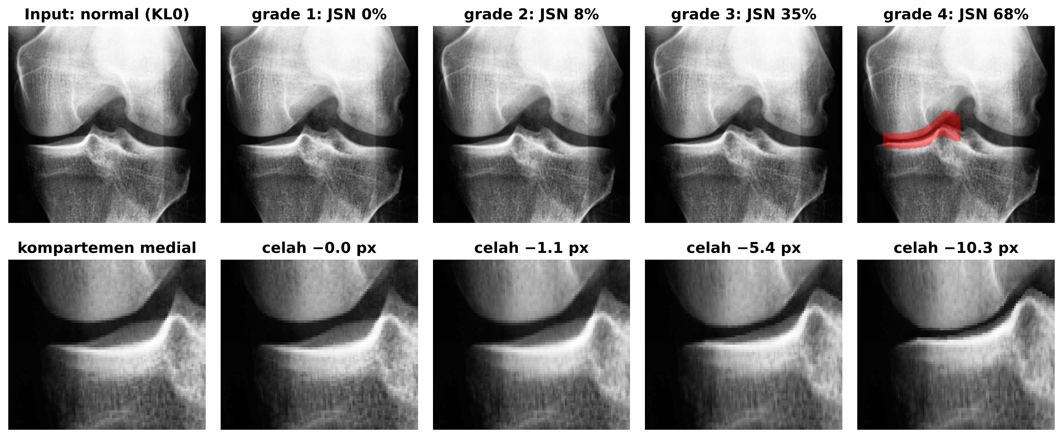
Contoh nyata penyempitan celah pada lutut normal
Dibuat dengan fungsi narrow_joint() asli pada KL0/9005075L.png (nilai tengah rentang JSN tiap grade). Merah = masker celah. Contoh taji tidak dibuat karena butuh bank taji (fitur WRN-50).
Validasi: JSW medial diukur ulang dengan localize_joint pada 16 lutut KL0/KL1 data_2. Penurunan naik mengikuti grade (run-mu dulu: 0 / 9 / 33 / 56%).
29

Slide 18
DRA-OA: tiga kepala di atas fitur WRN-50
Kepala S (seen)
30 OA asli vs 30 normal
peta skor
conv 1×1–3×3–1×1
Gambar
normal / OA asli /
OA sintetis
WRN-50
fitur 28×28×1024
Kepala P (pseudo)
normal + OA sintetis;
+ supervisi masker lesi
peta skor
conv 1×1–3×3–1×1
Skor gambar
rata-rata 16
patch tertinggi
Kepala R (residual)
sisa fitur vs patch normal
terdekat (LOO per pasien)
peta skor
conv 1×1–3×3–1×1
31

Slide 19
Fusi skor dan ekspor ke format Belton
Skor K1C
region:agregasi
terpilih
z-score
mean/SD skor VAL
seed itu
Fusi
rata-rata,
bobot sama
centre_mean
min-max pada train (0–1)
Skor DRA-OA
kandidat
terpilih
z-score
mean/SD skor VAL
seed itu
Stage 2 – 3: dilanjutkan oleh kode Belton
Skor Stage 1
10 seed dari
export_belton.py
Stage 2
pseudo-label: margin dicari
sampai tepat 30 gambar
+ filter CLIP
DCRL iterasi 1
10 seed, dilatih
dengan pseudo-label
DCRL iterasi 2
5 seed, pseudo-label
baru dari iterasi 1
FINAL
gabungan iterasi 2
+ prediktor parah
33

Slide 20
Stage 1: hasil usulan vs. Belton et al. (2025)
Metode / sumber | AUC-KL | SRC-KL | AUC-KL>3 | Catatan
PatchCore (paper) | 0.646 ± 0.006 | 0.270 | 0.891 ± 0.006 | Baseline anomaly detection; nilai diambil dari Table 3, p. 7.
SS-FewSOME tanpa patch (paper) | 0.668 ± 0.007 | 0.315 | 0.854 ± 0.004 | Stage 1; Table 3, p. 7.
SS-FewSOME + patch (paper) | 0.729 ± 0.010 | 0.432 | 0.894 ± 0.019 | Konfigurasi Stage 1 terbaik di paper; Table 3, p. 7.
USULAN — mean 10 seed | 0.7949 ± 0.0165 | 0.5690 | 0.9510 ± 0.0091 | Eksperimen pengguna; Stage 1 test.
USULAN — ensemble | 0.8437 | 0.6580 | 0.9704 | CI 95%: AUC-KL 0.824–0.863; SRC 0.625–0.689.
Selisih USULAN (mean 10 seed) terhadap SS-FewSOME + patch
Keterangan:
AUC-KL mengukur kemampuan model dalam membedakan data normal dan anomali berdasarkan skor evaluasi berbasis KL. SRC-KL mengukur korelasi peringkat antara skor model dan nilai KL sehingga menunjukkan kesesuaian urutan skor dengan tingkat anomali. AUC-KL>3 mengukur kemampuan diskriminasi model pada subset data dengan nilai KL lebih besar dari 3. Secara umum, nilai yang lebih tinggi menunjukkan performa lebih baik apabila ketiga metrik menggunakan arah evaluasi tersebut.
AUC-KL: +0.0659 (+6.59 poin persentase)
SRC: +0.1370
AUC-KL>3: +0.0570 (+5.70 poin persentase)
39

